Slide 1
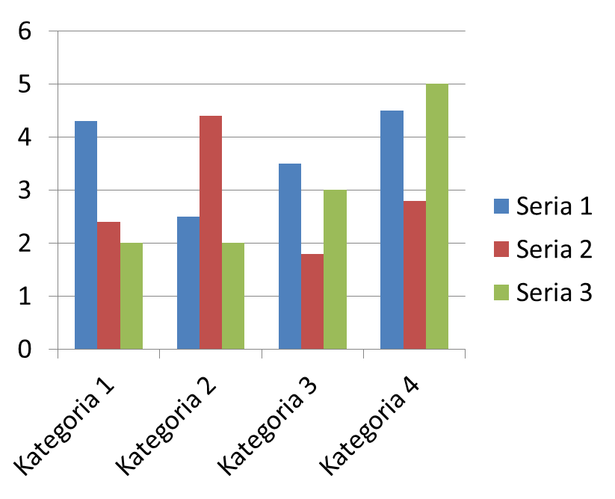
Tytuł
Title
Autorzy, afiliacje
Wstęp
Poster powinien zawierać wszystkie elementy uwzględnione w niniejszym wzorze. Przedstawiony układ ma charakter przykładowy i może być dowolnie modyfikowany przez autorów pracy.
Cel pracy
Metodyka
Wyniki
Wnioski

